Slide 1
Chiba Campaign 2019 11.19 Report
DAIYAJIE

Slide 2
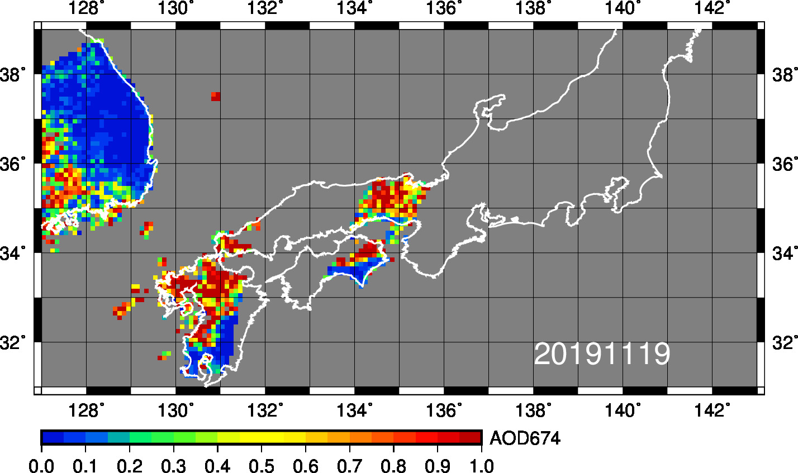
GCOM-C

Slide 3
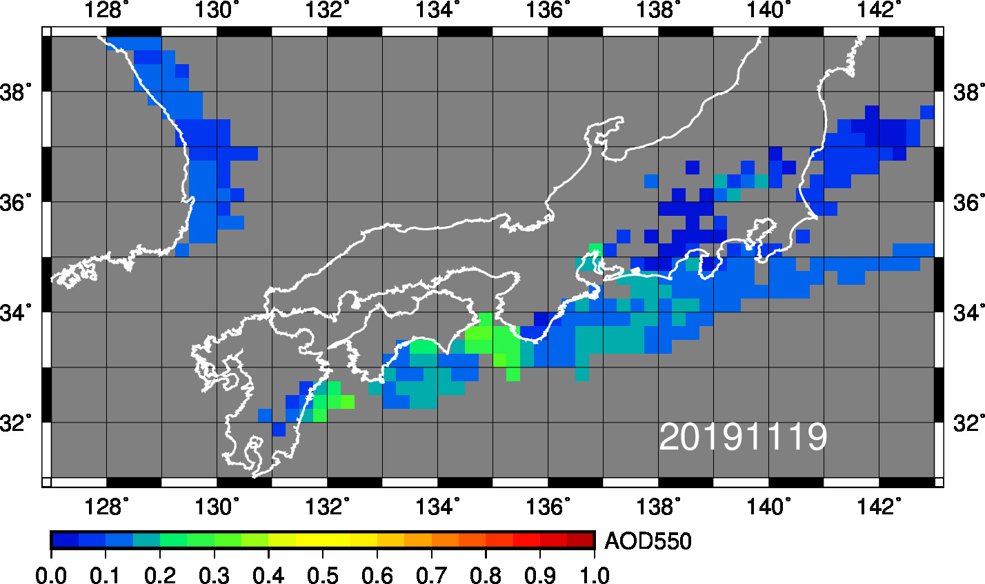
MODIS

Slide 4
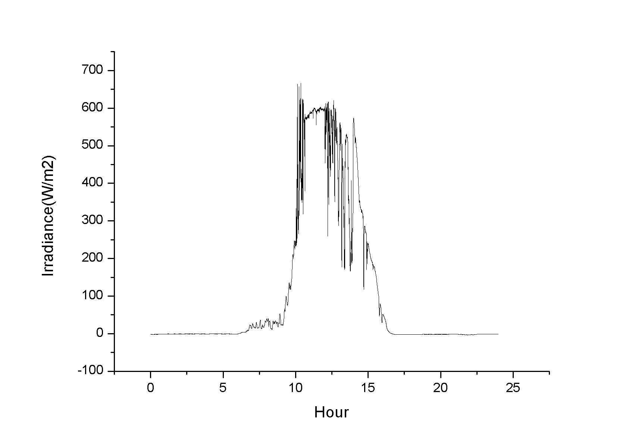
Global solar radiation（11.18）

Slide 5
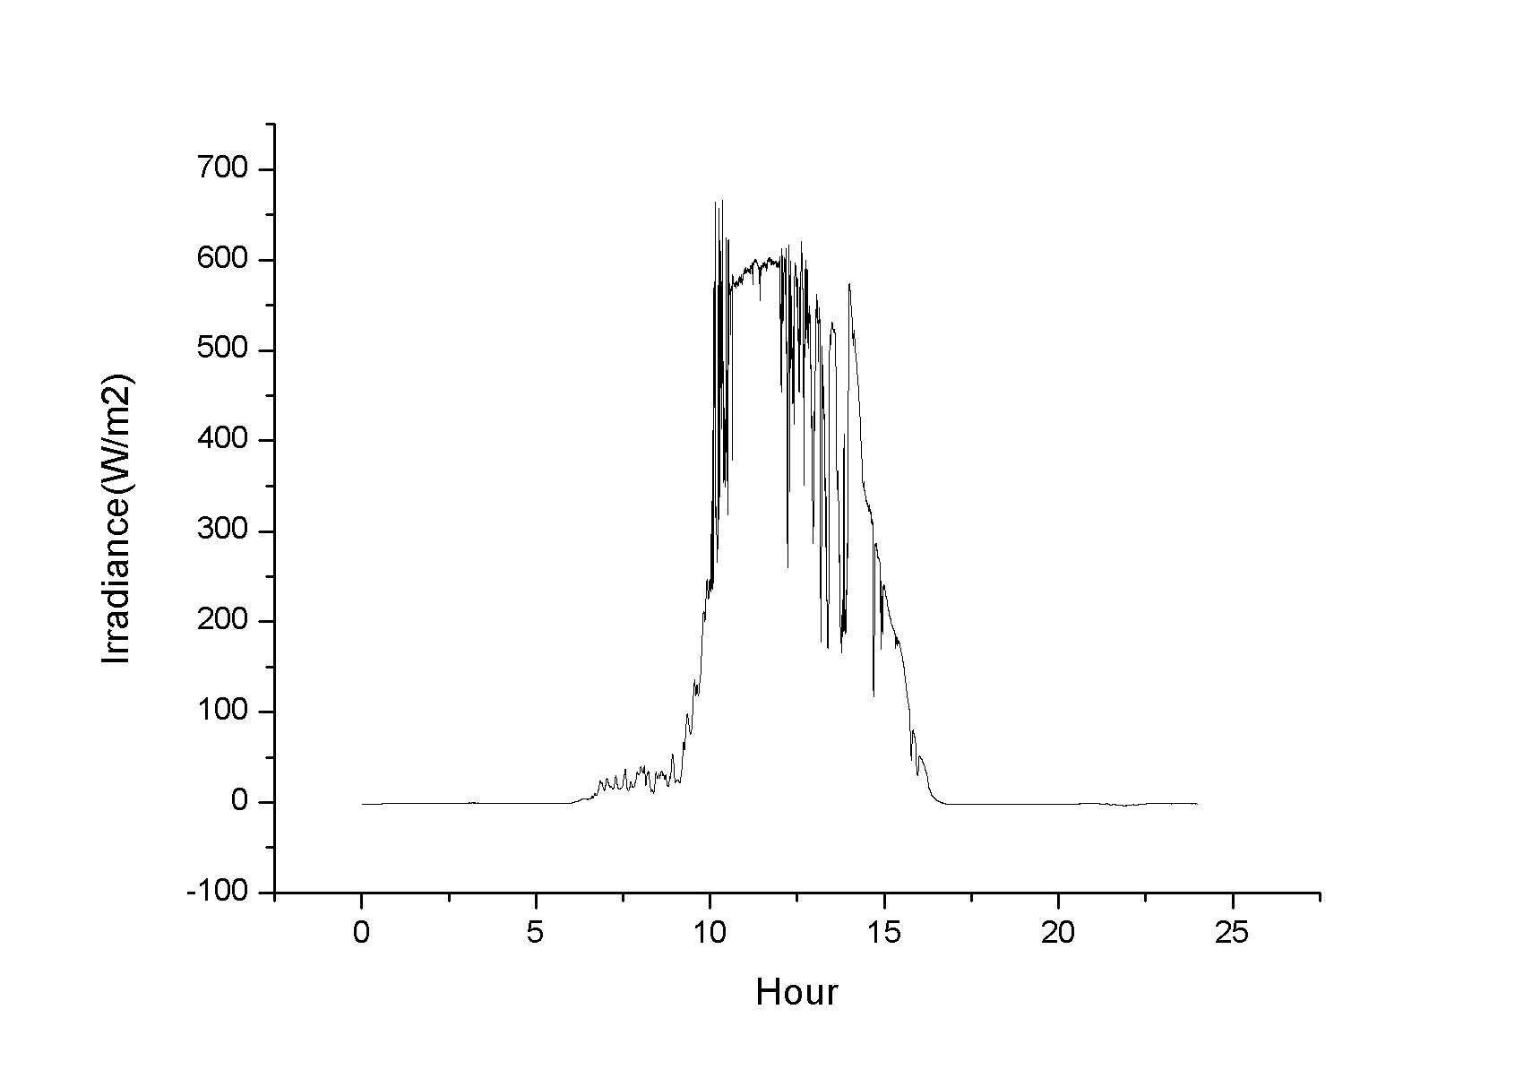
Global solar radiation（11.19）

